Slide 1
ОСНОВНІ РИСИ ТА ОСОБЛИВОСТІ МІЖНАРОДНОГО БІЗНЕСУ 1.Економічна сутність міжнародного бізнесу як явища та процесу. 2. Характерні риси міжнародного бізнесу та його особливості. 3. Причини формування та розвитку міжнародного бізнесу. 4. Аспекти мотивації до міжнародного бізнесу.

Slide 2
1.Економічна сутність міжнародного бізнесу як явища та процесу.
Міжнародний бізнес історично і логічно виникає внаслідок розвитку й поглиблення міжнародного поділу праці та формування світового ринку. Міжнародний бізнес можна визначити як ділову взаємодію фірм різних форм власності або їх підрозділів, які знаходяться в різних країнах, головною метою яких є одержання прибутку за рахунок вигод і переваг ділових міжнародних операцій.
Міжнародний бізнес - це підприємницька діяльність, пов’язана з використанням капіталу в різноманітних формах і переваг підвищеної ділової активності, що здійснюється з метою отримання прибутку і поширюється на міжнародну економічну сферу. Він включає будь-які господарські операції, що здійснюються двома і більше країнами. Такі ділові взаємовідносини можуть виникати на рівні як приватних, так і державних організацій.
Міжнародний бізнес – це система постійно оновлюваних і складно взаємодіючих професійних знань принципово вищого рівня, ніж наявна в будь-якому національному бізнесі, яка вбирає в себе найкращі національні зразки, все найкраще у світовій практиці. Принципова нетиповість міжнародного бізнесу полягає в оберненій оцінці внутрішньої державної ситуації: негативні тенденції в економіці можуть відкрити додаткові можливості для розвитку міжнародних компаній. На відміну від національної конкуренції, міжнародний бізнес може відчувати підтримку своєї держави у боротьбі з конкурентами в багатьох формах.
Економічна сутність міжнародного бізнесу має визначатися у площині його як явища і процесу міжнародних економічних відносин.
Як явище міжнародних економічних відносин міжнародний бізнес - це форма взаємодії суб'єктів міжнародної економічної діяльності, спрямована на одержання вигод від трансграничного співробітництва. Як процес міжнародний бізнес є проявом специфічного виду взаємодії суб'єктів, який характеризується певною структурою, технікою, умовами й правилами ведення, а також наслідками та результатами, що досягаються у процесі даного виду взаємодії і тільки через цей вид.

Slide 3
Суб'єкти міжнародного бізнесу - це реальні учасники його як процесу взаємодії (окремі особи, контактні групи або складні соціальні структури), яким притаманні внутрішні мотиви, інтереси, цілі та здатність до їх реалізації у певній сфері міжнародної економічної діяльності.
Відповідно до Закону України "Про зовнішньоекономічну діяльність", до суб'єктів міжнародного бізнесу в нашій державі належать:
фізичні особи (громадяни України, іноземні громадяни та особи без громадянства, які мають громадянську дієздатність і правоздатність);
юридичні особи (які зареєстровані в Україні та мають на її території постійне місцезнаходження);
об'єднання фізичних, юридичних, фізичних та юридичних осіб (які не є юридичними особами згідно із законами України, але мають постійне місцезнаходження на території України);
структурні одиниці суб'єктів господарської діяльності іноземних держав (дочірні фірми, філії, відділення, представництва);
спільні підприємства (які мають постійне місцезнаходження в Україні).

Slide 4
Міжнародний бізнес пов’язаний з переміщенням ресурсів (сировина, капітал, технологія, люди), товарів (готові компоненти, продукти, напівфабрикати), послуг (бухгалтерський облік, юридична і банківська діяльність) з однієї країни в іншу.
Відмінною рисою міжнародного бізнесу є і те, що на цю діяльність безпосередньо впливає численність обставин, у тому числі відмінності у мові, відстані, валютні курси, тарифні бар’єри, політичні проблеми тощо.
Варто звернути увагу на те, що конкретні вигоди міжнародного бізнесу пов’язані з отриманням більшого прибутку з урахуванням таких факторів:
доступ до зарубіжних ринків робочої сили (ціна, кваліфікація);
вихід до родовищ корисних копалин і джерел сировини;
прагнення нових ринків збуту;
збільшення обсягів виробництва і зниження собівартості виробів (ефект масштабу і крива досвіду);
зменшення валютних ризиків.
Головна мета міжнародного бізнесу, причини його формування і розвитку зумовлюють певну систему засобів досягнення цієї мети. На різних етапах розвитку та функціонування міжнародного бізнесу дана система має свої особливості. Тому важливо виділити певні сфери міжнародної підприємницької діяльності, в кожній з яких існують різні способи досягнення мети міжнародного бізнесу.

Slide 5
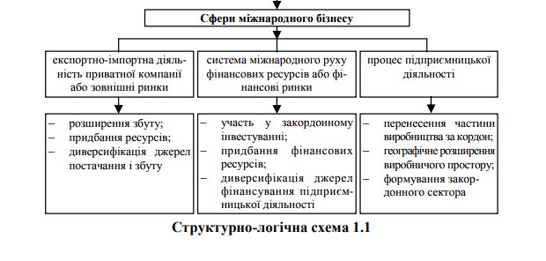

Slide 6
2. Характерні риси міжнародного бізнесу та його особливості.
Міжнародний бізнес має суттєві особливості у порівнянні з національним. Основні риси міжнародного бізнесу:
1. Отримання прибутку в міжнародному бізнесі досягається за рахунок використання для економічно ефективного ведення ділових операцій переваг виходу за межі національних кордонів.
2. Підприємці прагнуть використовувати додаткові економічні можливості, що випливають із: ресурсних особливостей зарубіжних ринків, місткості, правових особливостей зарубіжних країн, специфіки міждержавних політичних і економічних взаємовідносин, що регулюються відповідними формами міждержавної взаємодії.
3. Міжнародний бізнес суттєво варіаційний залежно від рівня інтернаціоналізації. Вісь розвитку "національний бізнес - мультинаціональний бізнес" включає етапи росту цього рівня: від разових поставок на зарубіжний ринок до розвинутої структури транснаціональних компаній (ТНК), для якої НІОКР, виробництво і дистриб'юція є сферами, що покривають всю земну кулю і охоплюють десятки країн і сотні ринків.
4. Внаслідок інтернаціоналізації для будь-якого бізнесу стає максимально доступним глобальний бізнес-сервіс, тобто абсолютно не залежний від національної належності і орієнтований лише на економічну ефективність пакет різноманітних послуг: від наукових до фінансових і від транспортних до підбору інтернаціональних колективів, який дозволяє сьогодні максимально реалізувати можливості в бізнесі.

Slide 7
5. Урахування в бізнесі культурного фактору, тобто сукупності вимог і обмежень, що накладаються культурою даної країни на тих, хто веде в ній (або з нею) бізнес. Ця проблема є гострою настільки, наскільки відрізняються культури країни базування цієї фірми і країни її перебування.
6. Глобальний характер міжнародного бізнесу є його найважливішою рисою: він охоплює світову систему інформаційного ділового обміну, світовий фінансовий ринок, глобальну структуру технологічних нововведень і т. д. Внаслідок просування від рівня до рівня інтернаціоналізації зростає
значення того, як ця риса проявляється у даному бізнесі, тобто як ефективність цього бізнесу визначається використанням глобалізації.
7. Міжнародний бізнес - це система професійних знань принципово вищого рівня, ніж наявна в будь-якому національному (внутрішньому) бізнесі.
8. Міжнародний бізнес вбирає в себе найкращі національні зразки, все найкраще у світовій практиці.
9. Інформація - головний стратегічний ресурс, а адаптація - головна стратегічна зброя міжнародного бізнесу.
10. Принципова відмінність міжнародного бізнесу від національного полягає в оберненій оцінці внутрішньодержавної ситуації: негативні тенденції в економіці країни (або окремої її галузі) можуть бути оцінені міжнародною фірмою по-іншому, оскільки саме вони здатні відкрити фірмі додаткові можливості бізнесу.
11. На відміну від внутрішньодержавної конкуренції, міжнародний бізнес може відчувати підтримку своєї держави у боротьбі з конкурентами у багатьох прихованих формах.

Slide 8
Найважливішою особливістю міжнародного бізнесу є його економічне, законодавче й політичне поле конкуренції, а також соціокультурний фон, що суттєво відрізняє його від внутрішніх ринків країн.
Сучасний світовий ринок, незважаючи на насиченість нормами і правилами поведінки на ньому економічних суб'єктів, формування міжнародних регулятивних механізмів та інституцій, якісно і кількісно відрізняється від внутрішніх національних ринків, правове функціонування яких має законодавчий характер.
Складність міжнародного бізнесу як процесу зумовлюється передусім тим, що реалізація конкурентних переваг навіть найвищого рингу в міжнародному середовищі здійснюється не за принципами та постулатами класичних теорій міжнародної торгівлі, а на основі більш складної стратегічної поведінки суб'єктів світового ринку. Колізія інтересів та цілей окремих підприємств у міжнародному економічному обміні доповнюється також колізією загальнодержавних інтересів, пов'язаних із забезпеченням суверенітету й економічної безпеки та захистом економічного простору країн. Дія цих чинників викривляє ринкові принципи взаємодії суб'єктів міжнародного економічного обміну і здатна навіть перетворювати останній у предмет протистояння між країнами.

Slide 9
3. Причини формування та розвитку міжнародного бізнесу.
Міжнародний бізнес стає всеохоплюючим і всепроникаючим феноменом сучасної цивілізації. Незважаючи на те, що є чимало прикладів міжнародного бізнесу, в яких партнерами є, з одного боку, приватна фірма, а з іншого - урядова установа іншої країни, все ж більш характерним слід вважати або міжфірмові операції такого виду, або внутрішньофірмові - у разі, якщо різні підрозділи фірми розміщені в різних країнах і ці підрозділи взаємодіють між собою (найтиповіші у цьому випадку - так звані мультинаціональні корпорації).
Розглядаючи причини формування і розвитку міжнародного бізнесу, доцільно поділити їх на дві групи:
Причини, що визначають необхідність (неминучість) виникнення такої категорії бізнесу;
2. Причини, що обумовлюють можливість здійснення міжнародного бізнесу.

Slide 10
Перша група містить такі причини:
загострення конкуренції на внутрішніх ринках, пов'язане зі збільшенням кількості підприємців, обмеженістю платоспроможного попиту;
відносна обмеженість внутрішніх ринків (з урахуванням чисельності населення, масштабів території і т. д.);
обмеженість економічних ресурсів, у тому числі природних, матеріальних, трудових, технологічних, фінансових, у національному господарстві;
недосконалість національної законодавчої системи, що регулює приватне підприємництво;
нерівномірність соціально-економічного розвитку країн.
До другої групи належать такі причини:
постійний розвиток продуктивних сил, науково-технічний розвиток (НТР), у тому числі в комунікаційній системі (транспорт, зв'язок, інформація і т. д.);
формування великих корпорацій, банків, які володіють величезними виробничими, комерційними, науково-технічними, фінансовими ресурсами;
лібералізація зовнішньоекономічної політики країн світового співтовариства, формування "відкритої економіки" в більшості країн світу.

Slide 11
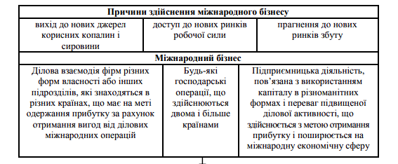

Slide 12
4. Аспекти мотивації до міжнародного бізнесу.
Міжнародний бізнес базується на можливості отримання вигод саме із переваг міждержавних (міжкраїнових) ділових операцій, тобто з того факту, що продаж даного товару в іншій країні, або налагодження фірмою однієї країни виробництва в іншій країні, або надання послуг спільно фірмами двох країн - третій і т. д. забезпечують залученим у бізнес сторонам більше переваг, ніж вони б мали, якби вели справу у своїх країнах. Це - ключовий момент не лише в розумінні природи і специфіки власне міжнародного бізнесу, а й у поясненні виникнення і розвитку міжнародного менеджменту як такого. Таким чином, мова йде про мотивацію підприємця (менеджера), а вона розвивалась в контексті історичного розвитку цивілізації у цілому та її економічного ядра - перш за все.
Основними аспектами мотивації, що спонукають міжнародну компанію здійснювати міжнародний бізнес, є:
розширення збуту (прибуток на одиницю продукції може зростати із збільшенням продажів, що проводяться за кордоном);
придбання ресурсів (використання компаніями-виробниками необхідних видів виробів і послуг, напівфабрикатів, комплектуючих виробів та кінцевої продукції в інших країнах);
диверсифікація джерел постачання і збуту (збільшення об'ємів продажу і прибутків за рахунок відповідних зарубіжних ринків, а також неспівпадіння економічних циклів в різних країнах світу).

Slide 13
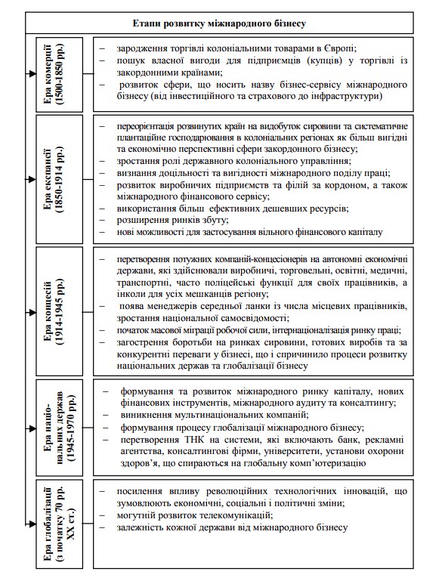

Slide 14
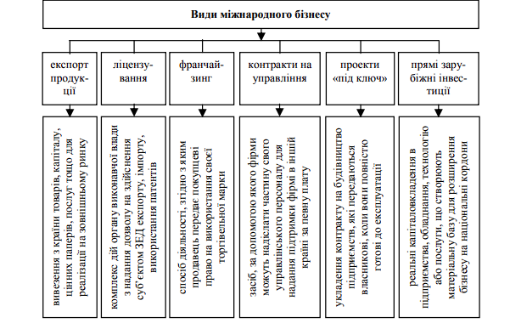

Slide 15
Суб’єктами міжнародних економічних відносин на світовому, регіональному, міждержавному та міжфірмовому рівнях є: міжнародні економічні організації, інтеграційні об’єднання, держава, фірми.
Головним суб’єктом міжнародного бізнесу на всіх рівнях є міжнародна фірма. Класифікація фірм здійснюється залежно від видів та сфер діяльності, форм власності і правового статусу, приналежності капіталу та контролю.
Однією з найпоширеніших форм міжнародної ділової співпраці в останні десятиліття стали міжнародні стратегічні альянси (МСА). Міжнародний стратегічний альянс – відносно тривала міжорганізаційна угода із співробітництва, яка передбачає спільне використання ресурсів та (або) структур управління двох чи більше самостійних фірм із декількох країн для реалізації завдань, пов’язаних із місією кожної з них. МСА – це функціональні структури, які засновані на формальному чи (інколи) на неформальному договорі. Організації-засновники здійснюють спільне управління та контроль за діяльністю МСА.
Спільне підприємство – це володіння на пайових засадах, коли акціонерний капітал належить не численності дрібних акціонерів, а декільком співвласникам, кожен з яких має певну частку власності і поділяє ризик.
Акціонерне товариство (АТ) – основна організаційна і правова форма великої фірми (підприємства). Корпоративна власність у формі акціонерного товариства є провідною формою міжнародного бізнесу. В рамках міжнародних корпорацій зосереджується більшість зайнятих, вироблювальної продукції, утримуваних доходів. У статуті товариства фіксуються його мета, розмір капіталу, порядок управління, структура керівних органів та ін. Вищим органом АТ є загальні збори акціонерів, які скликаються, як правило, один раз на рік. Поточними справами АТ керує правління, спостережна рада, рада директорів. Капітал АТ створюється шляхом об’єднання багатьох індивідуальних капіталів і грошових доходів за допомогою випуску акцій та облігацій, а потім збільшується за рахунок прибутку АТ та випуску нових акцій. Складається з капіталу власного та позичкового.

Slide 16
Командитне товариство – це асоціація осіб, які беруть участь в бізнесі як співвласники для одержання доходів. Члени такого товариства підрозділяються на дві категорії: комплементарії, котрі несуть необмежену відповідальність всім своїм майном і командисти, котрі несуть відповідальність лише в межах свого внеску та відсторонені від участі в контролі. 3 податкових міркувань в якості комплементарія в командитне товариство може бути прийнято товариство з обмеженою відповідальністю. З точки зору оподаткування таке утворення є товариством, а з точки зору цивільного права дає можливість перенести необмежену відповідальність на товариство з обмеженою відповідальністю, котре стає єдиним носієм необмеженої відповідальності і, як правило, володіє лише незначним капіталом.
Товариство з обмеженою відповідальністю. В цих товариствах здебільшого існують тісні зв’язки між компаньйонами і товариствами. З цієї причини воно найбільше підходить для сімейних підприємств. Товариство з обмеженою відповідальністю за заборгованість, що виникла, відповідає всім своїм капіталом, а відповідальність його членів обмежується їх часткою в основному капіталі. Понад неї член товариства не несе ніякої відповідальності. Членам товариства дозволяється залишати за собою узгоджувальне право на укладання певних угод.
Транснаціональна компанія (ТНК) – це корпорація, що здійснює міжнародне виробництво на основі прямих іноземних інвестицій та має прямий контроль над своїми зарубіжними філіями.
Одноосібне володіння – це виробництво, що належить одній особі і кероване найчастіше цією ж особою. При одноосібному володінні власник повністю контролює і відповідає по зобов’язанням свого підприємства.

